Slide 1
Курсовая работа
По дисциплине «Вычислительные средства АСОИ»
Выполнил студент группы ИУК5-72Б Кузнецов Р.С.
Руководитель Вершинин Е.В.
На тему: «Веб-приложение агрегатор услуг по ремонту»

Slide 2
Цель
Задачи
Целью курсовой работы является разработка веб-приложения агрегатора услуг по ремонту
Исследование и изучение предметной области, существующих аналогов;
Формирование навыков по разработке и реализации веб-приложения с использованием клиент-серверной архитектуры, паттерна MVC и базы данных MongoDB.

Slide 3
Предметная область
Предметной областью является предоставление и получение услуг по ремонту с возможностью коммуникации между исполнителем и заказчиком по поводу услуги при помощи чата

Slide 4
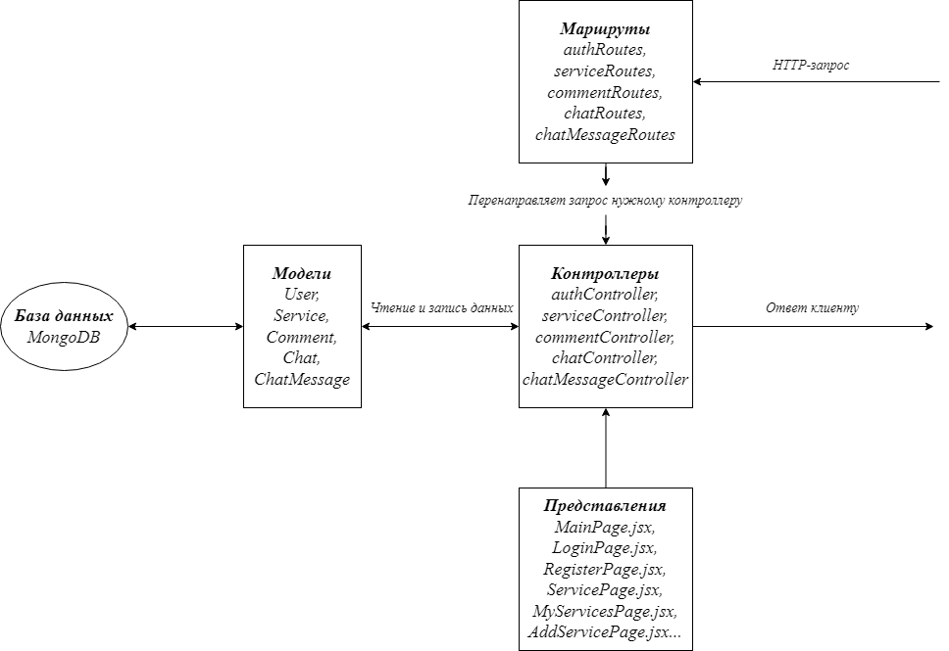
Архитектура системы
Клиент-серверная архитектура с использованием паттерна MVC

Slide 5
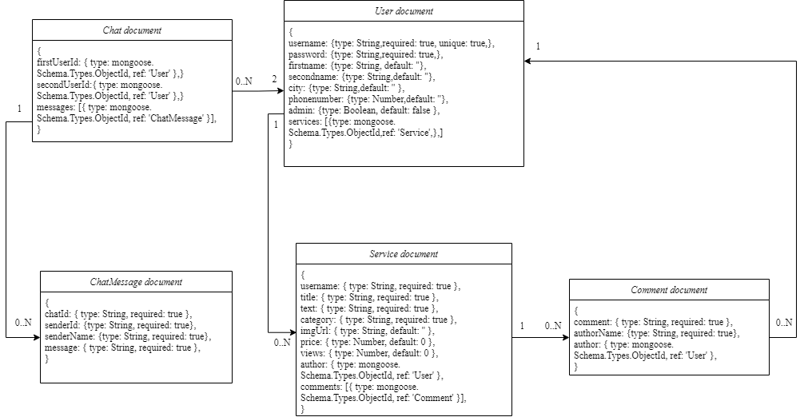
Логическая схема базы данных

Slide 6
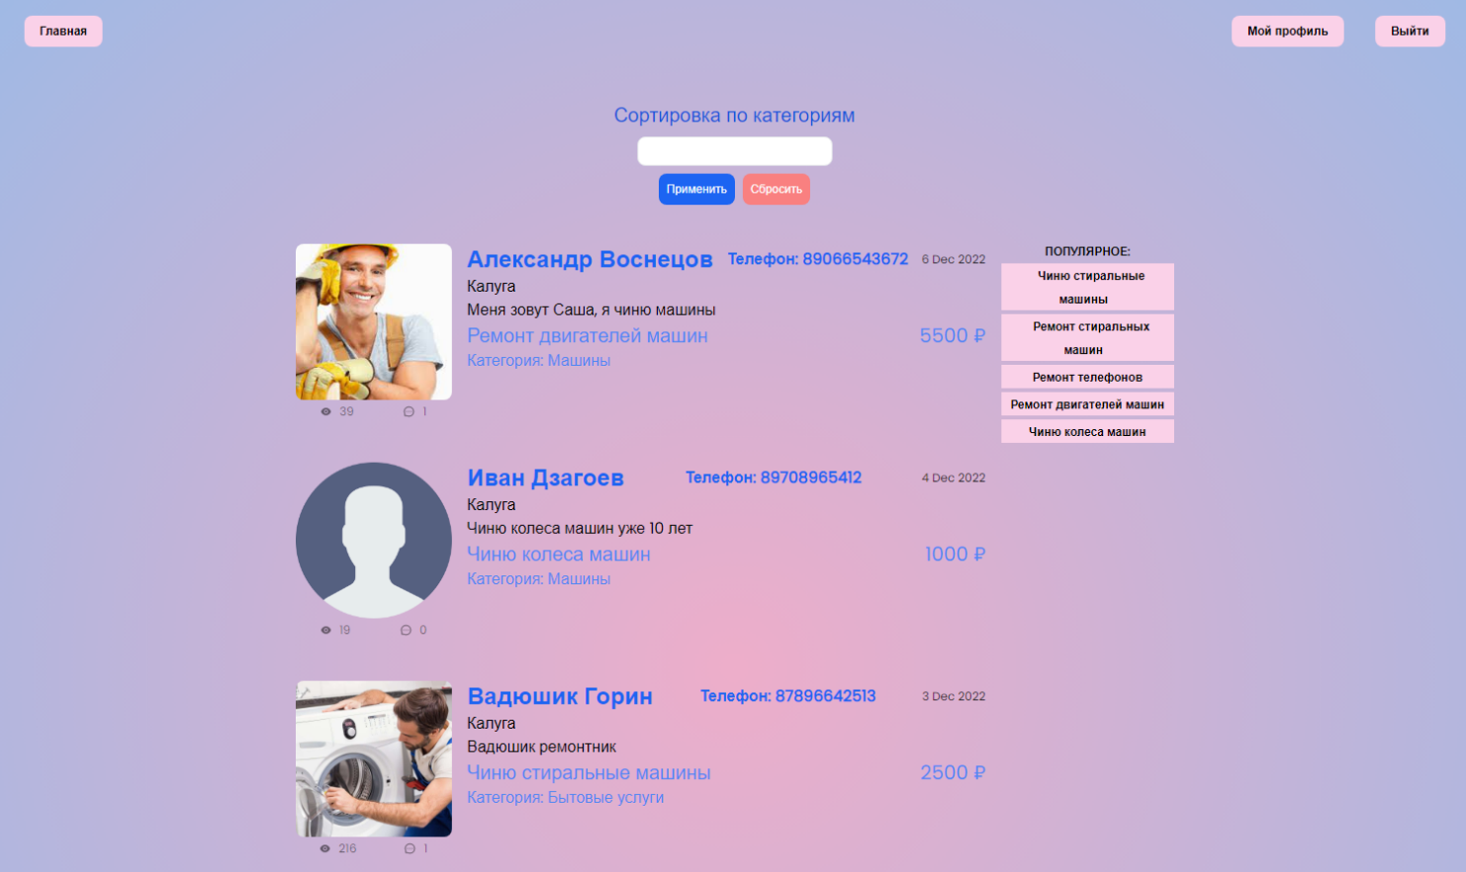
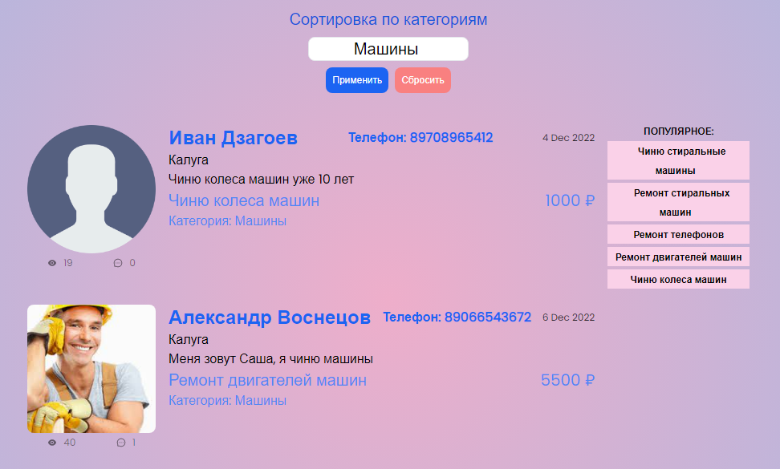
Скриншоты пользовательского интерфейса

Slide 7
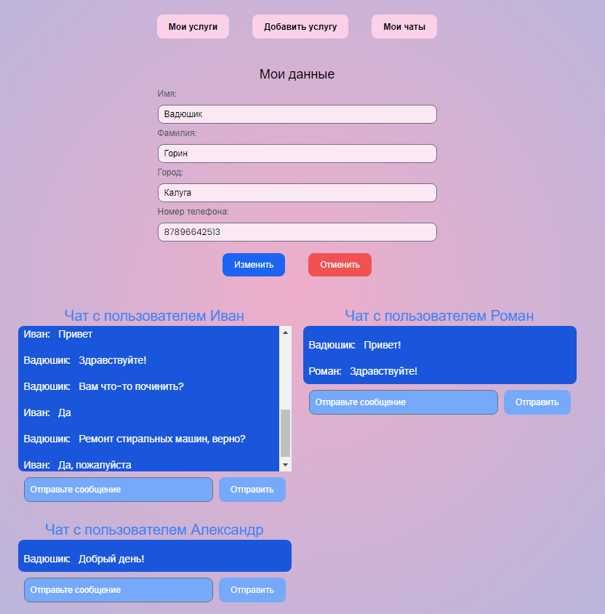
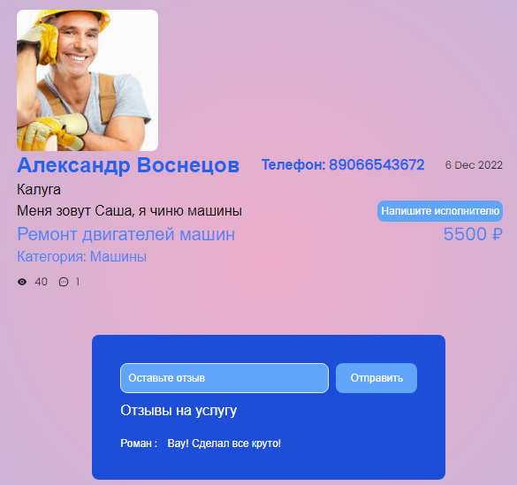
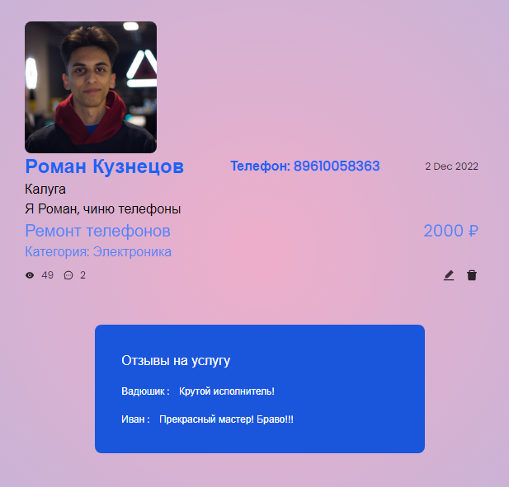
Скриншоты пользовательского интерфейса

Slide 8
Заключение
В ходе выполнения курсовой работы было разработано веб-приложение агрегатор услуг по ремонту
В будущем можно усовершенствовать разработанное приложение путем добавления дополнительного функционала (возможность запрашивания услуг - создания заказа услуги; более удобный и быстрый доступ к чатам)

Slide 9
СПАСИБО ЗА ВНИМАНИЕ!

